Slide 1
项目分析与改进
UI Automator Python Wrapper 与 JsonRPCServer
网页版请访问 fancylear.github.io
建议您使用1080p分辨率
Sep-24 李阳

Slide 2
提纲 Outlines
简介 – 是什么
使用 – 怎么用
功能 –Python wrapper的功能
结构 – Python wrapper和JsonRPCServer的结构与原理
流程与逻辑
JSONRPC原理 – JSONRPC原理
功能改进 – 与作者沟通并尝试改进
资源 – 所有项目资源以及HTML5幻灯片可以访问 fancylear.github.io 博客上获取
参考
所有链接用橘红色标明，所有指令用蓝色标明

Slide 3
简介 Introduction
手动测试->繁琐,局限->自动化测试->UIAutomator
优点： 1/ 多种定位UI元素的方式
2 / 精确模拟多种操作
3 / 可以自定义Watcher来解决测试过程中的意外，如电话/ANR对话框
4 / 使用Java，对Android开发者友好
缺点： 1 / 需求Android 4.1以上 （API >= 16)
2 / 需要编译运行，部署和修改较繁琐 (Java带来的缺点)

Slide 4
简介 Introduction
Java导致了部分缺点->繁琐,局限->用Python代替并引入远程调试->Python Wrapper
1 / Python代替Java （无编译环节,直接执行/修改)
2 / 引用了jsonrpcserver，把手机变为HTTP服务器 (省去部署,在PC端可执行)
…

Slide 5
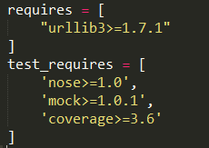
使用 How to use
安装
$ pip install uiautomator
(使用pip插件安装，这是一个python library,包含一个python写的wrapper和编译好的rpcserver类)
依赖于如图 所示的python library
手动启动RPCServer方法
1/ push jar文件 （libs目录下的） 到 /data/local/tmp/
2/ 开启服务器
3/ 端口映射PC-手机
4/ 检查是否正常启动
adb shell uiautomator runtest bundle.jar uiautomator-stub.jar -c com.github.uiautomatorstub.Stub
adb forward tcp:9008 tcp:9008
curl -d '{"jsonrpc":"2.0","method":"deviceInfo","id":1}' localhost:9008/jsonrpc/0

Slide 6
功能 Functions
这一部分做成了HTML5页面，请访问 HTML5幻灯片
注： HTML5功能介绍Slide中大量引用了原作者的解释

Slide 7
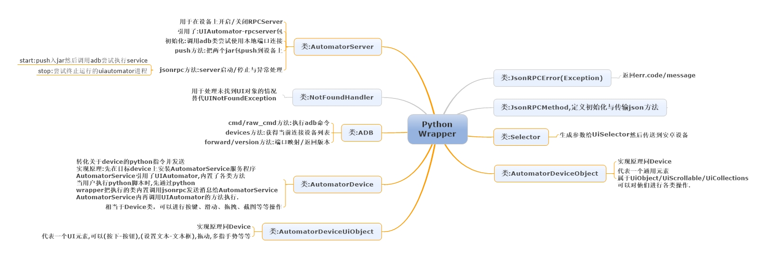
结构 Structure
Python Wrapper项目结构

Slide 8
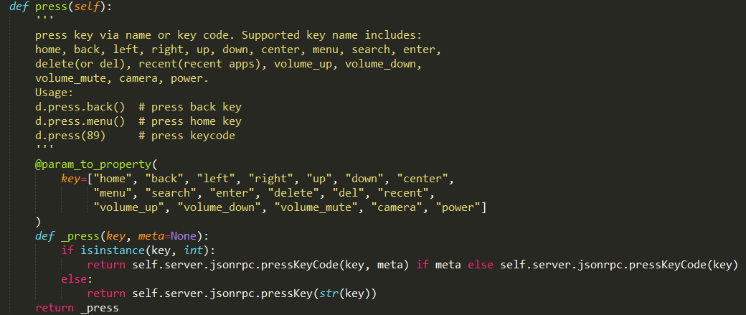
结构 Structure
图中对所有类功能进行了分析说明，这里详细说明相对重要的python wrapper原理部分
上张结构图中标为“橘红色”的类 属于 python wrapper
下面我们来看 “press”方法在python wrapper中如何定义的

Slide 9
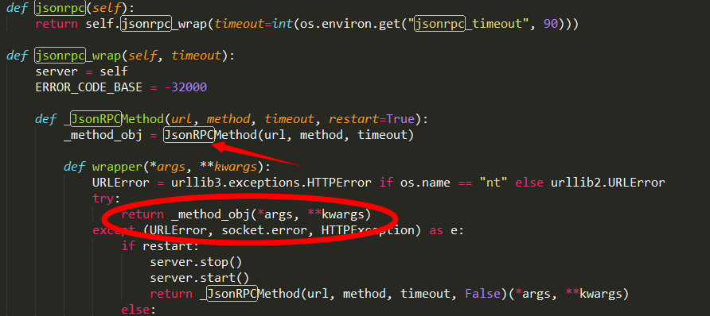
结构 Structure
可以看到，实际上调用的是jsonrpc类，并调用“pressKeyCode”方法
我们再看一下jsonrpc类，直接返回并调用了JsonRPCMethod类
在异常处理中其内部包含了启动服务器的逻辑(server.start/stop)
注：server.start/stop代码内容为调用本项目的adb类输入手动启动指令

Slide 10
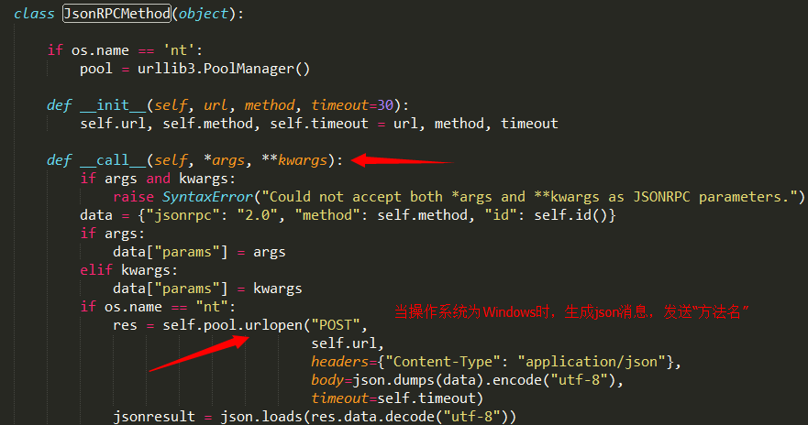
结构 Structure
可以看到JsonRPCMethod根据传递来的参数“pressKeyCode”生成(dump)json消息并发送给HTTP服务器(使用“post” http请求)
下面我们看服务器端（手机），如何执行
注：server.start/stop代码内容为调用本项目的adb类输入手动启动指令

Slide 11
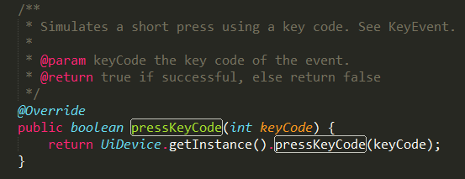
结构 Structure
此时服务器端(手机)已经启动AutomatorService,直接调用里面的pressKeyCode方法
(来自AutomatorServiceImpl.java)
在手机上执行，可以看到，AutomatorService是直接引用了UIAutomator中的方法
至此，pressKeyCode方法在机器上成功执行。
关于rpcserver是如何启动的，会在后面说明

Slide 12
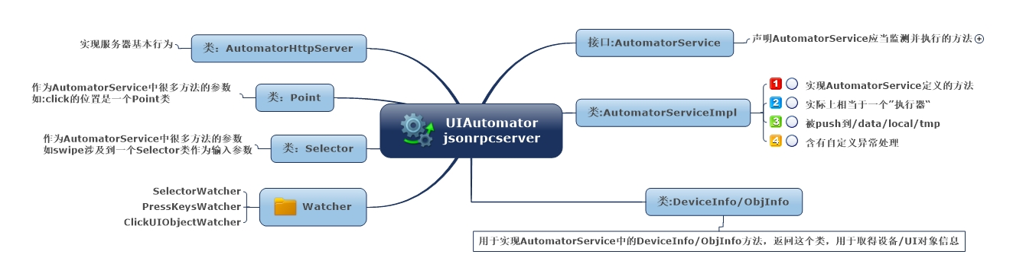
结构 Structure
JsonRPCServer项目结构，下面对HttpServer部分展开一下

Slide 13
结构 Structure
AutomatorService是这里面最重要的类，用于处理jsonrpcmethod(客户端方法)传过来的所有方法，在python wrapper中已经简单说明其原理。
HTTPServer部分引用了 开源项目 jsonrpc4j和Nanohttpd
Nanohttpd：一个轻量级的httpserver（把手机变成httpserver）
特性如下：处理各类http 1.1请求，支持POST/GET请求参数转换，支持HEAD/DELETE请求支持SSL，仅有一个java文件，不缓存任何数据，占用内存很少。
Jsonrpc4j: 处理json请求，Stream，作为httpserver/httpclient等
特性如下：可作为流处理服务器(InputStrem/OutputStream),HTTP,Portlet,Socket服务器，也可作为客户端，支持自定义错误处理。Json转换和java对象转换部分引用了Jackson 开源库 (高性能json处理)

Slide 14
结构 Structure
NanoHTTPD流程与原理分析
NanoHTTPD是一个抽象类，所以要继承NanoHTTPD，然后调用start()，在start()方法里面主要实现ServerSocket，然后等待客户端的连接，当有客户端连接的时候，myServerSocket.accept()获取socket实例，然后实例化InputStream和OutputStream，然后传递给HTTPSession类，在其execute()方法中解析HTTP的header和body
header解析
header和body直接使用两个回车换行符来间隔，由于Header的最大长度为8k，所以创建了一个8k的缓冲，来读取header，splitbyte = findHeaderEnd(buf, rlen);直到splitbyte 返回值大于0,说明已经知道分隔点，如果读取的长度大于splitbyte ，则把多余的部分回写到流里面，然后创建一个BufferedReader来解析头部数据调用decodeHeader方法
body解析
对于body的解析根据请求的方法分为PUT/POST，对于POST方法，使用serve方法来解析body，而serve这个方法也是我们实现NanoHTTPD类所要重写的方法，parseBody来真正解析body，首先创建一个临时文件把流里面的数据写到这个临时文件中，然后实例化ByteBuffer和BufferedReader，如果提交表单的类型是multipart/form-data，查询boundary，而boundary=就是内容数据的分割点，使用decodeMultipartData方法分离参数和内容数据，最后调用saveTmpFile方法来保存文件，为了保存到我们的本地文件中，所以我们还需要TempFileManagerFactory和TempFileManager，TempFileManager用来创建一个本地文件，用来存储真正的上传数据。

Slide 15
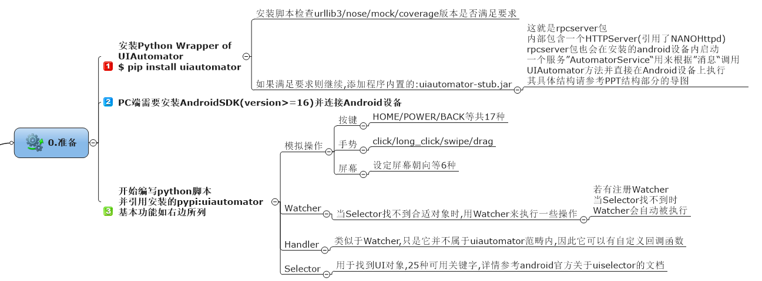
流程与逻辑 Process & Logics
逻辑流程在上一部分中已经说明，下面用导图详细解释一下完整流程
准备阶段

Slide 16
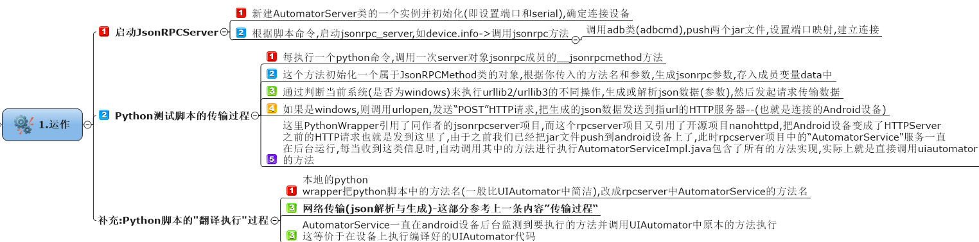
流程与逻辑 Process & Logics
运作阶段(同结构部分的流程描述，这里使用一张图解释)

Slide 17
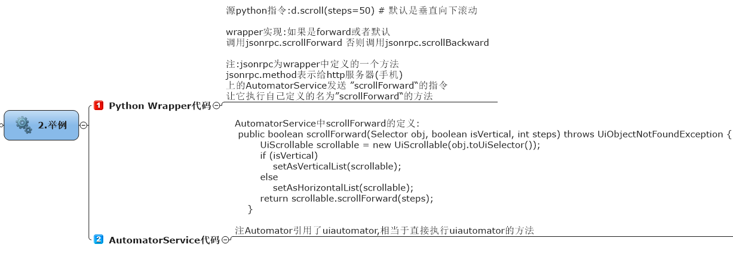
流程与逻辑 Process & Logics
举例

Slide 18
JsonRPC原理 Principles of JsonRPC
Json-RPC：以json为消息格式的远程调用服务，这种远程过程调用可以使用http作为传输协议，传输的内容是json消息体。(本项目使用的即为http协议)
RPC采用客户端/服务器模式。请求程序就是一个客户端(PC)，而服务提供程序就是一个服务器(手机)。
下面介绍一下消息是如何在客户/服务器之间传输的

Slide 19
JsonRPC原理 Principles of JsonRPC
客户端发送有进程参数的调用信息到服务器
等待应答
服务器保持睡眠直到有消息到达，当消息到达，获取参数，计算结果处理并发送答复消息
服务器继续等待
客户端接收到答复消息，获得结果，继续执行

Slide 20


功能改进 Improvements
本项目已经开源并欢迎patch
尝试添加功能 “检查屏幕是否开启”到本项目中(之前只能进行on/off操作)
现在可以使用 d.screen.ison()来判断屏幕的开关状态
代码基于screen方法进行补充，增加了“ison”调用逻辑。

Slide 21
功能改进 Improvements
进一步改进
1.使用其它语言？可以尝试制作Ruby Wrapper
2.GUI化脚本并制作GUI安装器？进一步降低上手和使用难度
3.改进并扩展UIAutomator本身？本项目没有对UIAutomator进行任何扩展，可以尝试对UIAutomator扩展，丰富其功能和适用范围。

Slide 22
资源/参考 Resources/References
参考资源
1.UIAutomator by xiaocong
2.jsonrpcserver for uiautomator by xiaocong
3.NanoHTTPD by NanoHTTPD.com
4.jsonrpc4j by briandilley
5.Jackson libs
我为本报告设立了一个博客，所有内容都放到了网上，包括HTML5功能介绍幻灯片
http://fancylear.github.io
注：HTML5功能介绍Slide中大量引用了原作者的解释。

Slide 23
Fin
谢谢

